Slide 1
Spss-werkcollege 4 (XX/XX)
Toegepaste data-analyse en rapportage
Assistent Fauve Duprez AJ 2025-2026

Slide 2
H10 twee gemiddelden vergelijken
SPSS-WERKCOLLEGE 4

Slide 3
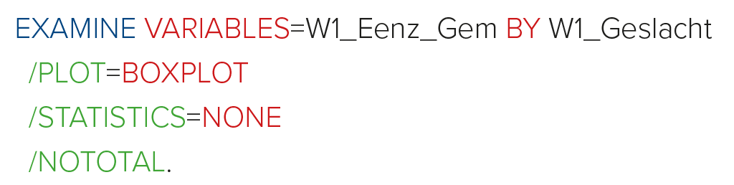
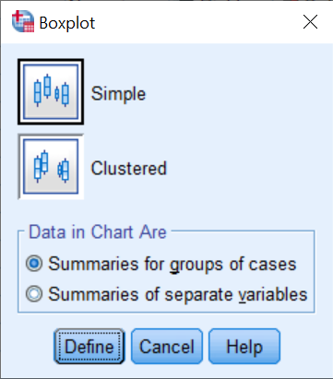
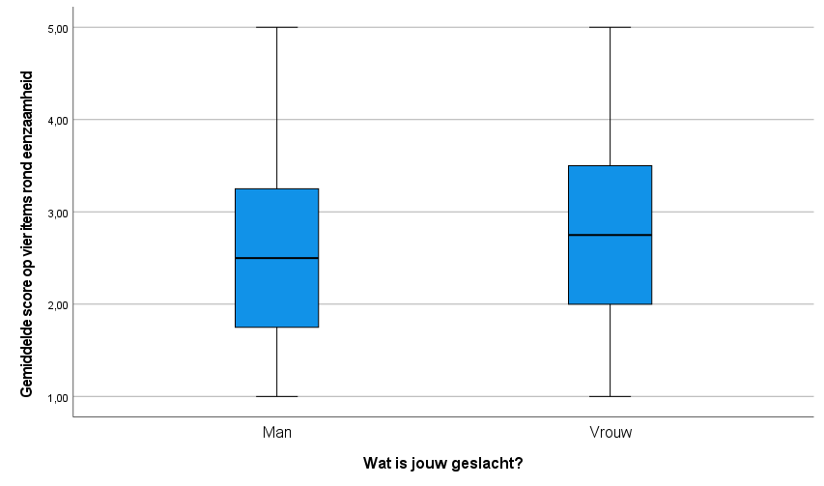

Inleiding
Multivariate statistiek: Scores van twee groepen respondenten vergelijken
Descriptieve statistiek:
  Boxplot:
  Visuele vergelijking van verdeling metrische variabele voor verschillende groepen
  Bv. Eenzaamheid bij mannen vs. vrouwen
Notes:
Of nog korter: via Explore en geslacht invullen bij ‘Factor List’

Slide 4
Inleiding
Multivariate statistiek: Scores van twee groepen respondenten vergelijken
Descriptieve statistiek:
  Boxplot:
Inferentiële statistiek: verschil tussen twee groepen van categorische variabele toetsen
  t-toetsen (gebaseerd op de t-steekproevenverdeling)
    Twee gemiddelden vergelijken
    Hypothese: H₀: ‾x₁ =‾x₂
H_{A}: ‾x₁ ≠‾x2 (in geval van tweezijdige toets)
  Non-parametrische toetsen
    Twee medianen vergelijken
    Als assumptie(s) bij t-toets niet voldaan zijn

Slide 5
Inleiding
Welke toets? Afhankelijk van je onderzoeksvraag (en beschikbare data)!
  Onafhankelijke t-toets
    Vergelijken van onafhankelijke groepen (bv. lengte mannen vs vrouwen)
    Niet voldaan aan assumptie(s)?
      Mann-Whitney toets = non-parametrisch alternatief
  Afhankelijke t-toets
    Vergelijken van afhankelijke groepen (bv. levenstevredenheid wave 1 vs wave 2)
    Niet voldaan aan assumptie(s)?
      Wilcoxon rangteken toets = non-parametrisch alternatief

Slide 6

Inleiding
  t-toets voor één steekproef
    Vergelijkt gemiddelde van een steekproef met bepaalde vooropgestelde waarde
    Bv. Onderzoek in 2019: gemiddelde levenstevredenheid = 6.82 (min 0, max 10), ruwe data niet beschikbaar.
      Jij verzamelde zelf data in 2020 en komt op $\overline{X}$ = 6.5 verschillen beide gemiddeldes significant van elkaar?
Notes:
5de toets die gebruikt wordt in geval van 1 steekproef

Slide 7
Opgave 1

Slide 8
Opgave 1: Verband Tijd x Angst
Opgave 1
Open ‘DATA_WAVE1_WAVE2_CenW.sav’. Voelen respondenten zich één jaar na het begin van de coronaperiode significant meer of minder angstig (W2_Angst1 t.e.m. W2_Angst4) dan in het begin van de coronaperiode (W1_Angst1 t.e.m. W1_Angst4)?

Slide 9
Opgave 2
SPSS-WERKCOLLEGE 4

Slide 10
Opgave 2: Verband Ouder x Eenzaamheid
Opgave 2
Open ‘DATA_WAVE1_CenW.sav’. Hebben ouders (W1_Ouder) significant meer of minder eenzame gevoelens (W1_Eenz1 t.e.m. W1_Eenz3) dan respondenten die geen ouder zijn?

Slide 11
Opgave 3
SPSS-WERKCOLLEGE 4

Slide 12
Opgave 3: data vergelijken met gemiddelde waarde
Opgave 3
Open ‘DATA_WAVE1_CenW.sav’. Je leest een Amerikaans rapport dat handelt over eenzaamheidsgevoelens bij 18+ -personen. De onderzoekers hebben gebruik gemaakt van dezelfde items die eenzaamheidsgevoelens meten en rapporteren een gemiddelde eenzaamheid van 3.25. Is dit gemiddelde significant hoger of lager dan deze uit de eerste wave van de Amerikaanse studie (W1_Eenz1 tot en met W1_Eenz4)?

Slide 13
Nog meer oefeningen
Zie handboek en QR-code

